Slide 1



Boğaziçi Üniversitesi
Sağlık Kültür ve Spor Daire Başkanlığı
Sağlık ve Rehberlik Şube Müdürlüğü
Satı MEŞEBÜKEN
Şube Müdürü V.

Slide 2

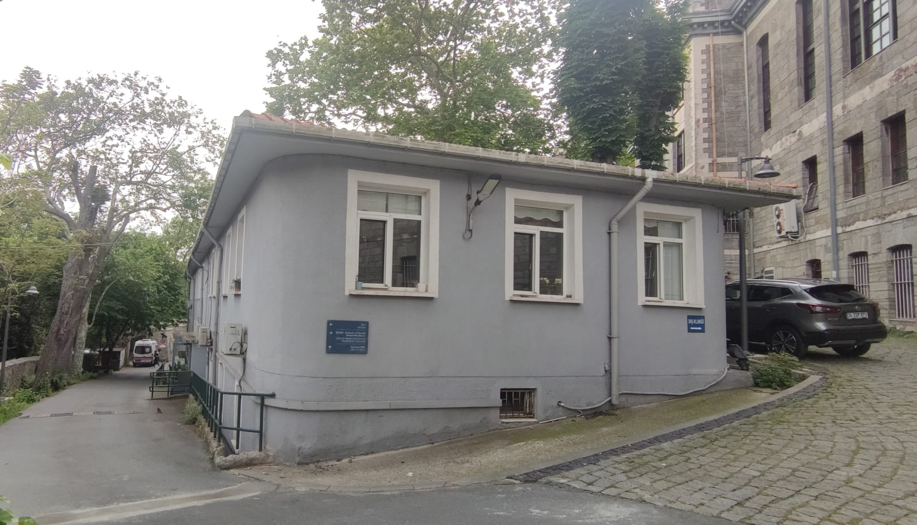
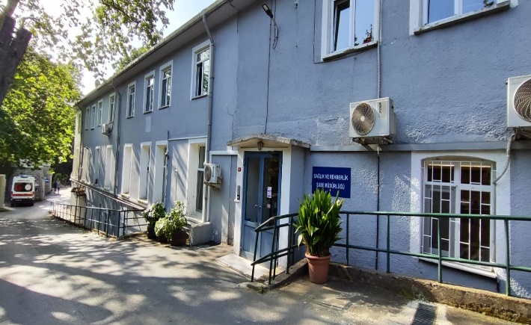
Tarihçe
Üniversitenin kuruluşundan itibaren Sağlık Kültür ve Spor Daire Başkanlığı’na bağlı olan ‘’Mediko Sosyal Şube Müdürlüğü’', 05.04.2023 tarihli ÜYK kararı gereğince ‘’Sağlık ve Rehberlik Şube Müdürlüğü’’ adını alarak hizmet vermeye devam etmektedir.
2019 yılında resmi gazetede yayınlanan yönetmelik gereği üniversitelerin Mediko Sosyal birimlerine ruhsatlandırma zorunluluğu gelmiştir. (Başvuru yapılmış olup süreç devam etmektedir.)

Slide 3

Birimimizde; Yükseköğretim Kurumları, Mediko-Sosyal Sağlık, Kültür ve Spor İşleri Dairesi Uygulama Yönetmeliği gereğince üniversitemizin kayıtlı,
    Öğrencilerine,
    Akademik ve idari personeline,
    Personelin bakmakla yükümlü oldukları aile bireylerine,
    Emeklilerine,
birinci basamak düzeyinde ayaktan tanı ve tedavi hizmeti sunulmaktadır.
Müracaat eden kişilerin tedavi işlemleri «Hasta Takip Sistemi» ile kayıt altına alınmaktadır.

Slide 4

Sağlık ve Rehberlik Şube Müdürlüğü’nden
Nasıl Hizmet Alınır?
Üniversite kimlik kartınız ile direkt başvuru yapabilirsiniz.
Hizmet kapsamı dışındaki kişiler acil ve hemşirelik hizmetlerinden misafir hasta olarak yararlanabilirler.
Kampüs sınırları içinde meydana gelebilecek acil durumlarda danışma hatlarımız aranabilir. Sağlık Personelimiz tarafından gereken işlem veya yönlendirme yapılacaktır.
Psikiyatri Uzmanı, Ağız ve Diş Sağlığı ve Diyetisyenlik Hizmeti randevu sistemi ile yürütülmektedir.
Hizmetlerimiz ücretsizdir.

Slide 5
Sağlık ve Rehberlik Şube Müdürlüğü Hizmetleri
Poliklinik Hizmeti
Laboratuvar Hizmeti
Diyetisyenlik Hizmeti
Ağız ve Diş Sağlığı Hizmeti
Hemşirelik Hizmeti

Slide 6

Poliklinik Hizmeti
2025 yılı itibari ile 2 hekim tarafından birinci basamak tanı ve tedavi hizmeti sunulmaktadır.
Psikiyatri Uzmanı: Pazartesi,Çarşamba,Perşembe günleri randevu ile hizmet vermektedir.

Slide 7
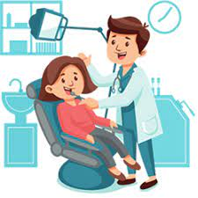
Ağız ve Diş Sağlığı Hizmeti
3 Diş Hekimi ile birinci basamak koruyucu ve önleyici diş tedavileri randevu ile yapılmaktadır.
Dolgu
Komplikasyonsuz çekimler
Diş Taşı temizliği
İlk muayene için randevu almadan başvuru yapılabilir.

Slide 8

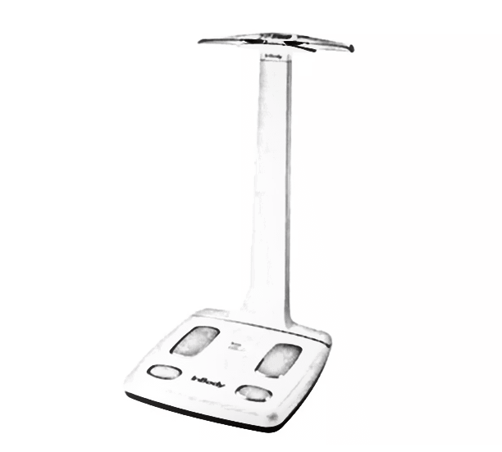
Diyetisyenlik Hizmeti
Diyetisyen tarafından beslenme eğitimi ve danışmanlık hizmeti verilmektedir.
Yararlanmak isteyenlerin Aile Hekimi veya Uzman Hekimden aldıkları yazılı öneri ve son 6 ay içinde yapılmış kan tahlilleri ile birlikte RANDEVU ALARAK müracaat etmeleri gerekmektedir.
Danışanlara vücut analiz cihazı ile ölçümler yapılmaktadır.

Slide 9
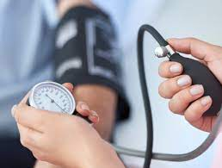

Hemşirelik Hizmetleri
Acil başvuran hastalara ilk müdahale,
Reçeteli enjeksiyon uygulamaları,
Vital Bulgu Takibi (Ateş-Nabız-Tansiyon-Glikoz v.s),
Pansuman Uygulamaları,
Gerekli hallerde medikal destek,
EKG çekimi (Doktor talimatı ile),
Serum uygulaması (Doktor talimatı ile),
Oksijen ve buhar uygulamaları (Doktor talimatı ile).

Slide 10
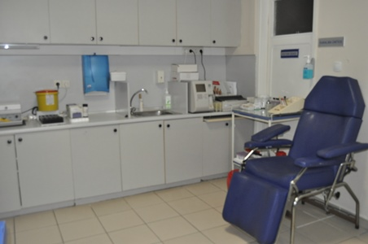
Laboratuvar Hizmeti
Laboratuvar hizmeti geçici süreli verilememektedir.

Slide 11
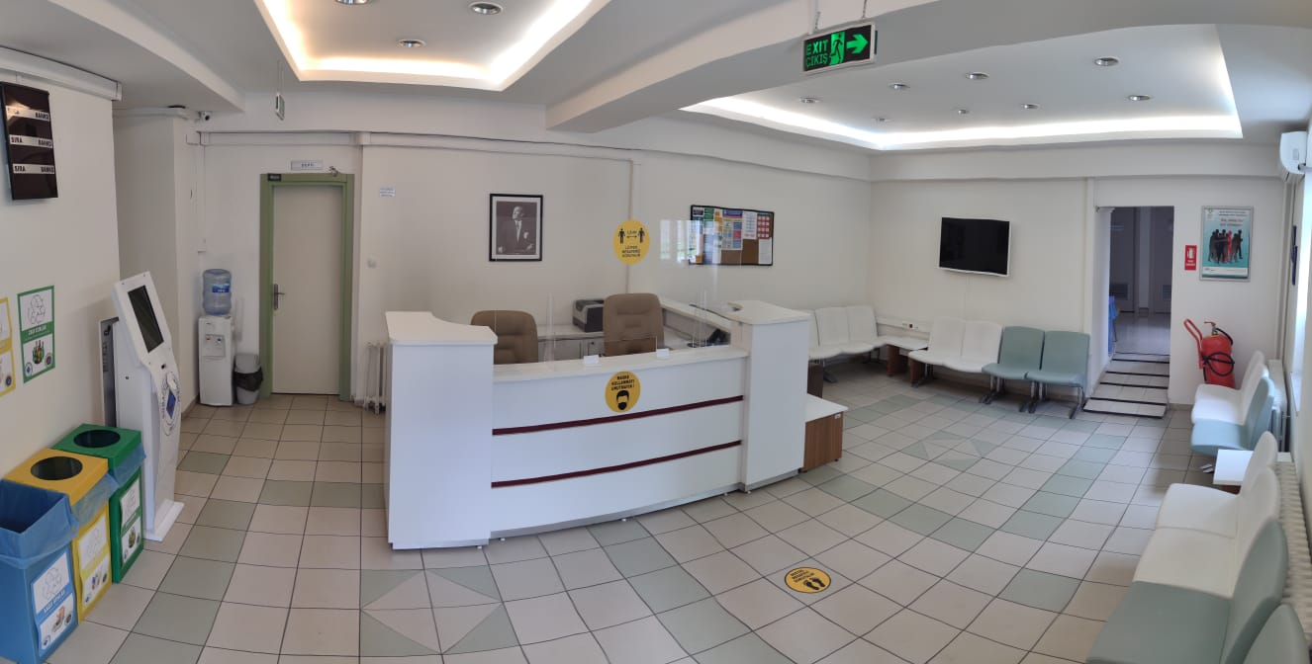
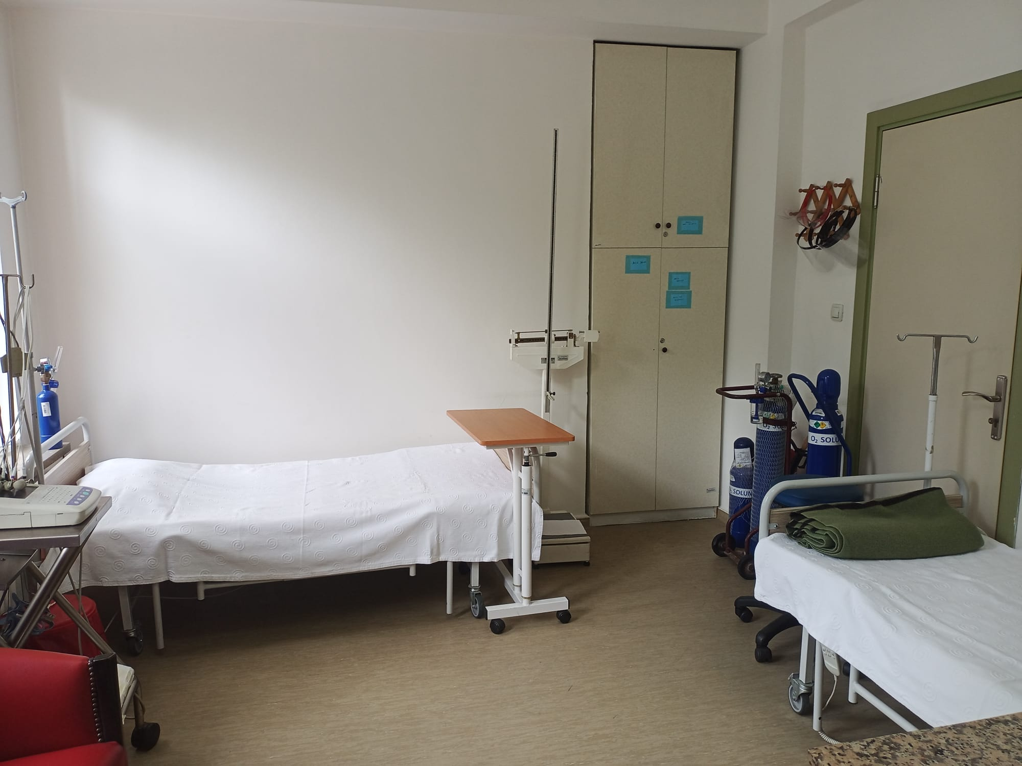
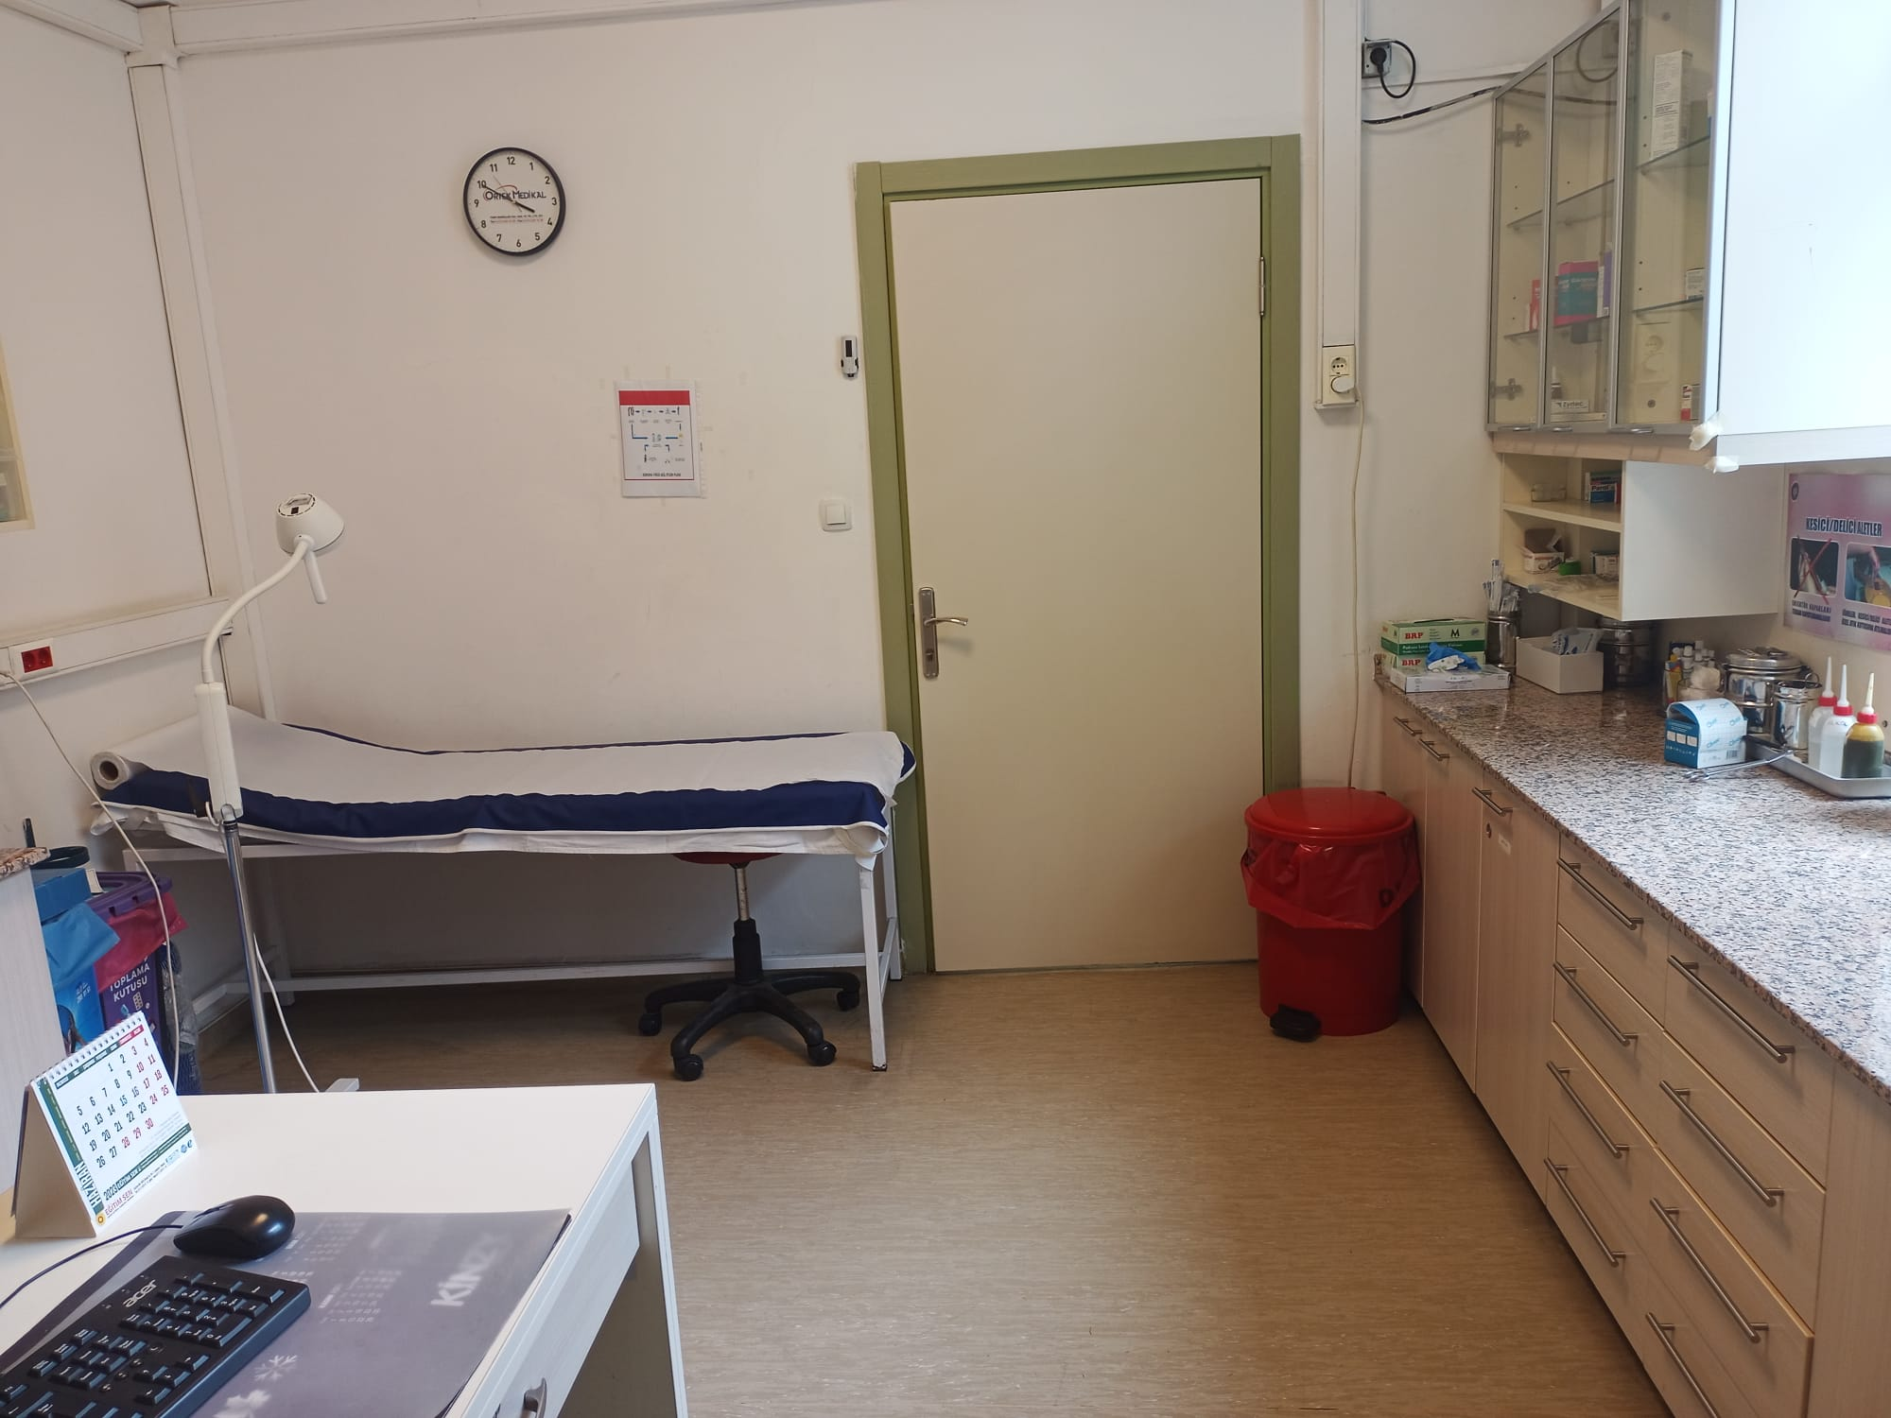
Merkez Ünite (Revir)
Güney kampüste bulunan binamızda hafta içi mesai saatleri arasında birinci basamak poliklinik, hemşirelik ve diyetisyenlik hizmeti verilmektedir.
Sağlık Ünitelerimiz
Yer: Güney Kampüs Bebek yolu üzeri

Slide 12
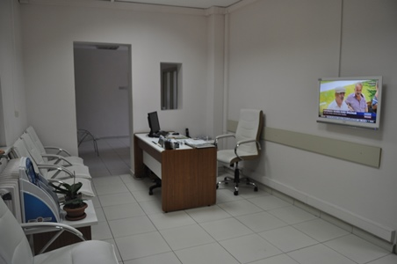
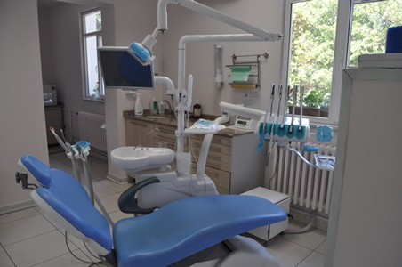
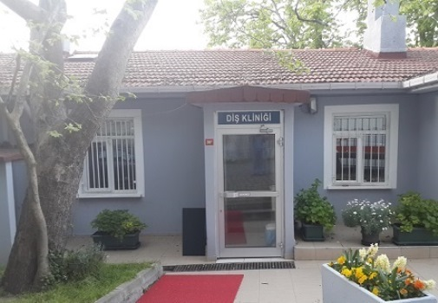
Diş Kliniği
Hafta içi mesai saatleri arasında randevu sistemi ile hizmet verilmektedir. Saat 16:00'dan sonra klinikte sterilizasyon ve temizlik işlemleri yapılmaktadır.
Yer: Güney Kampüs Bebek yolu üzerindeki Revir binasının üst katı

Slide 13
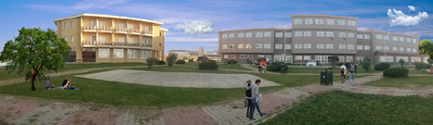
Kilyos Kampüsü Sağlık Ünitesi
Kampüste icap şeklinde hemşirelik hizmeti verilmektedir.

Slide 14

Sağlık ve Rehberlik Şube Müdürlüğü
İDARİ
Müdür
Başhemşire
MEDİKO
Uzman Hekim (1)
Hekim (1)
Diyetisyen (1)
Hemşire (2)
Laborant (1)
Hizmetli (1)
DİŞ KLİNİĞİ
Diş Hekimi (3)
Hemşire (2)
Danışma Görevlisi (1)
Hizmetli (1)
KİLYOS REVİR
Hemşire (1)
Toplam 17 personel ile hizmet verilmektedir.
zman

Slide 15
Sağlık ve Rehberlik Şube Müdürlüğü
 | 2024 YILI SAĞLIK HİZMETİ İSTATİSTİĞİ
 | Öğrenci | Akademik Personel | İdari Personel | Personel Yakınları | Misafir Hasta | SUNULAN SAĞLIK HİZMETİ TOPLAMI
Hekim Muayenesi | 54 | 10 | 87 | 8 |  | 159
Diş Hekimi Muayenesi | 578 | 86 | 523 | 225 | 43 | 1455
Diş Kliniği İşlemleri (Dolgu, Çekim, Detertraj vs.) | 250 | 67 | 333 | 163 | 35 | 848
Hemşirelik İşlemleri (Enjeksiyon, Pansuman,Tansiyon, Serum Uyg.,Vital Bulgu vs. ) | 794 | 144 | 976 | 33 | 25 | 1972
Diyetisyen Başvuruları | 45 | 18 | 163 | 4 | 3 | 233
 |  |  |  |  |  | 4667

Slide 16

Sağlık ve Rehberlik Şube Müdürlüğü
İletişim:
Merkez Ünite (Revir) :4440
Diş Kliniği : 6780
Kilyos Sağlık Ünitesi: 7848
Danışma : 4440
Acil Sağlık Danışma
İç hat :1112
Dış Hat: 0212 359 66 96
https://mediko.bogazici.edu.tr

Slide 17
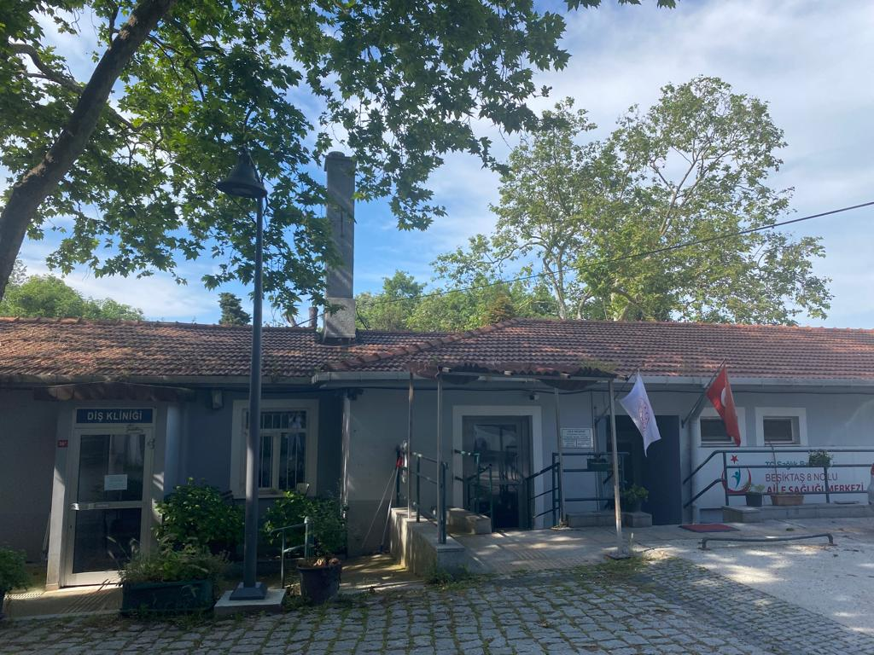
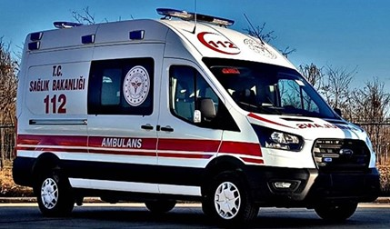
Güney Kampüs Revir binasının üst katında
(Diş Kliniği’nin yanı) Sağlık Bakanlığı’na bağlı
Beşiktaş 8 Nolu Aile Sağlığı Merkezi bulunmaktadır.
2Hekim
2Hemşire
1 Hizmetli (BÜ pers.) ile hizmet verilmektedir.
Aile Sağlığı Merkezi’nden hizmet almak isteyenlerin merkeze kayıtlı olması gerekmektedir.
Kayıt için
ASM’ye kayıt e-nabız üzerinden müracaat edilmesi gerekmektedir.
Üniversite İçindeki Diğer Sağlık Birimleri
Güney Kampüs ile Kilyos Sarıtepe Kampüsü’nde
Sağlık Bakanlığı’nın koordinesinde hizmet veren
112 Ambulansı bulunmaktadır. Acil durumlarda ambulans ihtiyacı için 112 acil hattı aranması gerekmektedir.

Slide 18
TEŞEKKÜR EDERİM.
Satı MEŞEBÜKEN
Sağlık ve Rehberlik Şube Müdürü V.

